Slide 1


C语言程序设计
谢洁旻 中山大学智能工程学院
邮箱： xiejm28@mail.sysu.edu.cn

Slide 2
讲解
#include<stdio.h>
int main()
{
int a;
printf(“请输入第几天：”);//提示输入
scanf ("%d", &a);//输入一个整数
if (a <= 0)
{
printf(“Data error!"); //简单检测输入是否有误
}
else if (a % 5 <= 3 && a % 5 != 0)
{
printf("这个人在这一天打鱼");
}
else
{
printf("这个人在这一天晒网");
}
return 0;
}
假设某人从某天起“三天打鱼两天晒网”，问这个人在以后的第n天中是“打鱼”还是“晒网”？分别用if和switch结构编写相应的C程序。

Slide 3
讲解
假设某人从某天起“三天打鱼两天晒网”，问这个人在以后的第n天中是“打鱼”还是“晒网”？分别用if和switch结构编写相应的C程序。
#include<stdio.h>
int main()
{
int a, s;
printf("请输入第几天："); //提示输入
scanf ("%d", &a);//输入一个整数
s = a % 5;
switch (s)
{
    case 1:
    case 2:
    case 3:printf("这个人在这一天打鱼"); break;
    case 0:
    case 4:printf("这个人在这一天晒网"); break;
    default:printf(“Data error!"); break;
}
return 0;
}

Slide 4
讲解
#include "stdio.h"
int main()
{
int y,m,d,days=0;
scanf("%d/%d/%d",&y,&m,&d);
days=365*(y-2000);//计算整年的天数
for (int i=2000;i <y;i++) //修正闰年的366天
if((i%400==0)||((i%100!=0)&&(i%4==0)))
days++;
for (int i=1;i <m;i++){ //计算整月的天数
switch (i){
case 1:
case 3:
case 5:
case 7:
case 8:
case 10:
case 12:
days=days+31;break;
case 4:
case 6:
case 9:
case 11:
days=days+30;break;
case 2:
days=days+28;
if((y%400==0)||((y%100!=0)&&(y%4==0))) days++;
break;
}
}
days=days+d; //计算当月已经过去的天数
if (days%5==1||days%5==2||days%5==3)
printf("fishing\n");
else
printf("sleeping\n");
return 0;
}
三天打鱼两天晒网
中国有句俗语叫“三天打鱼两天晒网”。某人从2000年1月1日起开始“三天打鱼两天晒网”，编写程序判断这个人在以后的某一天中是“打鱼”还是“晒网”。

Slide 5
讲解
#include "stdio.h"
int main()
{
int y,m,d,days=0;
scanf("%d/%d/%d",&y,&m,&d);
days=365*(y-2000);//计算整年的天数
for (int i=2000;i <y;i++) //修正闰年的366天
if((i%400==0)||((i%100!=0)&&(i%4==0)))
days++;
三天打鱼两天晒网
中国有句俗语叫“三天打鱼两天晒网”。某人从2000年1月1日起开始“三天打鱼两天晒网”，编写程序判断这个人在以后的某一天中是“打鱼”还是“晒网”。

Slide 6
讲解
for (int i=1;i <m;i++){ //计算整月的天数
switch (i){
case 1:
case 3:
case 5:
case 7:
case 8:
case 10:
case 12:
days=days+31;break;
case 4:
case 6:
case 9:
case 11:
days=days+30;break;
case 2:
days=days+28;
if((y%400==0)||((y%100!=0)&&(y%4==0))) days++;
break;
}
}
三天打鱼两天晒网
中国有句俗语叫“三天打鱼两天晒网”。某人从2000年1月1日起开始“三天打鱼两天晒网”，编写程序判断这个人在以后的某一天中是“打鱼”还是“晒网”。

Slide 7
讲解
三天打鱼两天晒网
中国有句俗语叫“三天打鱼两天晒网”。某人从2000年1月1日起开始“三天打鱼两天晒网”，编写程序判断这个人在以后的某一天中是“打鱼”还是“晒网”。
days=days+d; //计算当月已经过去的天数
if (days%5==1||days%5==2||days%5==3)
printf("fishing\n");
else
printf("sleeping\n");
return 0;
}

Slide 8
讲解
#include "stdio.h"
int main()
{
int y,m,d,days=0;
scanf("%d/%d/%d",&y,&m,&d);
days=365*(y-2000);//计算整年的天数
for (int i=2000;i <y;i++) //修正闰年的366天
if((i%400==0)||((i%100!=0)&&(i%4==0)))
days++;
三天打鱼两天晒网
中国有句俗语叫“三天打鱼两天晒网”。某人从2000年1月1日起开始“三天打鱼两天晒网”，编写程序判断这个人在以后的某一天中是“打鱼”还是“晒网”。
days+=(y-2000)/4-(y-2000)/100+(y-2000)/400;

Slide 9
讲解
#include "stdio.h"
int main()
{
int y,m,d,days=0;
scanf("%d/%d/%d",&y,&m,&d);
days=365*(y-2000);//计算整年的天数
for (int i=2000;i <y;i++) //修正闰年的366天
if((i%400==0)||((i%100!=0)&&(i%4==0)))
days++;
三天打鱼两天晒网
中国有句俗语叫“三天打鱼两天晒网”。某人从2000年1月1日起开始“三天打鱼两天晒网”，编写程序判断这个人在以后的某一天中是“打鱼”还是“晒网”。
if(y>2000)
days+=1+(y-2001)/4-(y-2001)/100+(y-2001)/400;

Slide 10
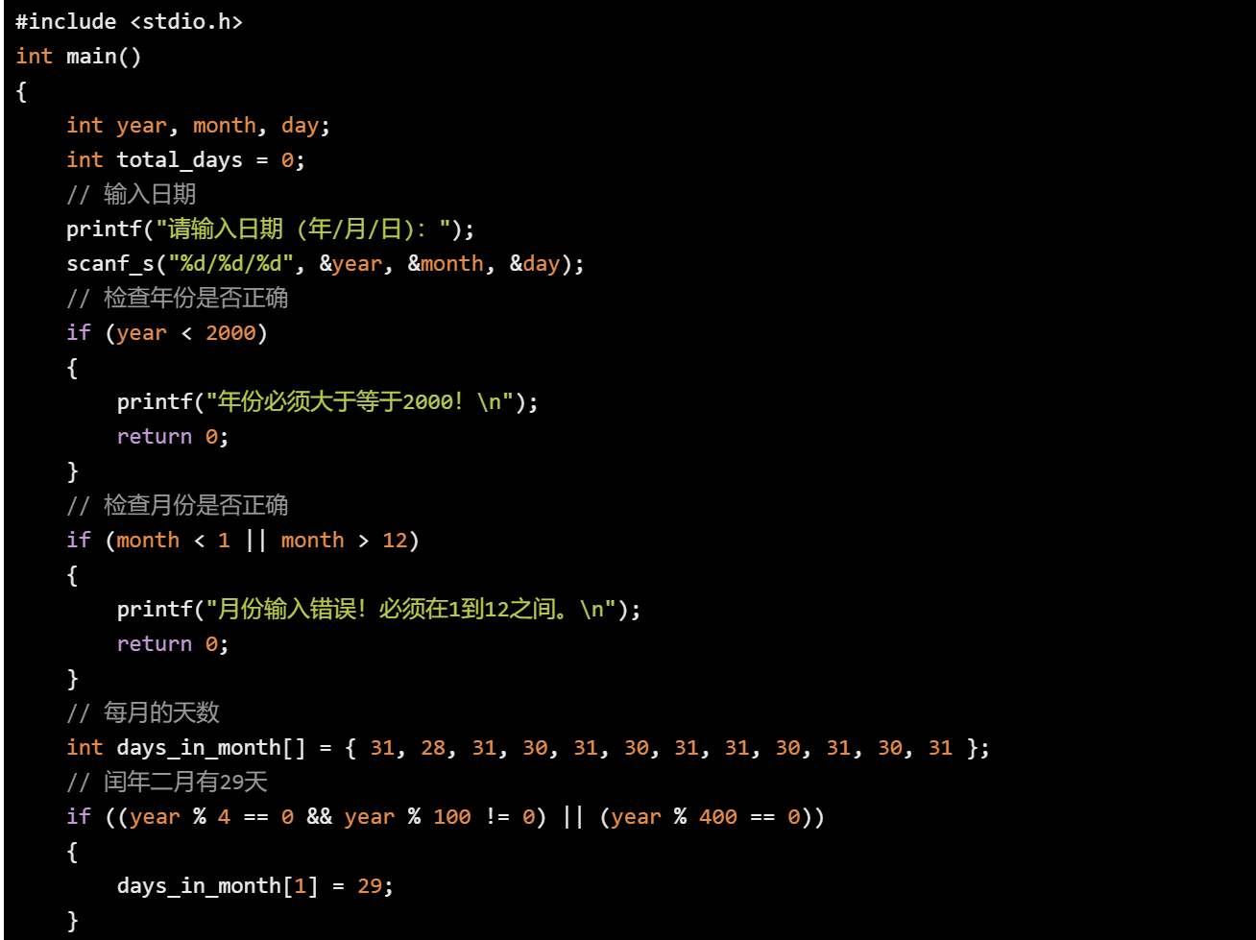
讲解

Slide 11
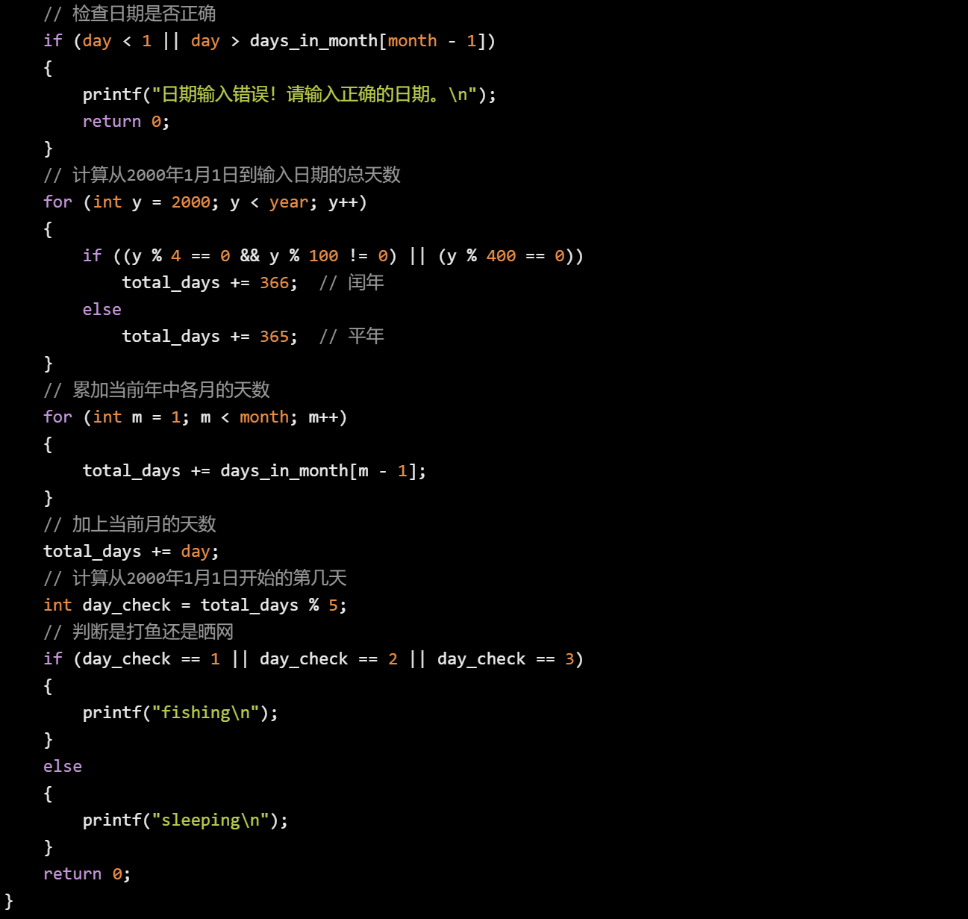
讲解

Slide 12
讲解
想问一下老师对于月份的处理有没有更简单的方法~
// 定义数组存储每月天数，平年情况，2月默认28天，后续根据是否闰年调整
int daysInMonth[] = {31, 28, 31, 30, 31, 30, 31, 31, 30, 31, 30, 31};
// 如果是闰年，调整2月天数为29天
if (year % 4 == 0 && year % 100!= 0 || year % 400 == 0)
{daysInMonth[1] = 29; }

Slide 13
讲解
想问一下老师对于月份的处理有没有更简单的方法~
// 定义数组存储每月天数，平年情况，2月默认28天，后续根据是否闰年调整
int daysInMonth[] = {31, 59, 90, 120, 151, 181, 212, 243, 273, 304, 334, 365};
// 如果是闰年，调整2月天数为29天
int daysInMonth2[] = {31, 60, 91, 121, 152, 182, 213, 244, 274, 305, 335, 366};

Slide 14
讲解
#include "stdio.h"
int main()
{
double a1,a2;
char op;
scanf("%lf%c%lf",&a1,&op,&a2);
switch(op){
case '+':printf("%lf",a1+a2);break;
case '-':printf("%lf",a1-a2);break;
case '*':printf("%lf",a1*a2);break;
case '/':
if (a2!=0) printf("%lf",a1/a2);
else printf("input error");
break;
default:printf("input error");
}
return 0;
}
模拟简单计算器
编写一个模拟简单计算器的程序，计算表达式：a1 op a2的值，要求从键盘输入a1、op、a2。其中a1、a2（作除数时不能为0）为数值，op为运算符+、－、*、/。
输出结果要求为double类型，如输入：1+1，程序应该返回2.000000。

Slide 15
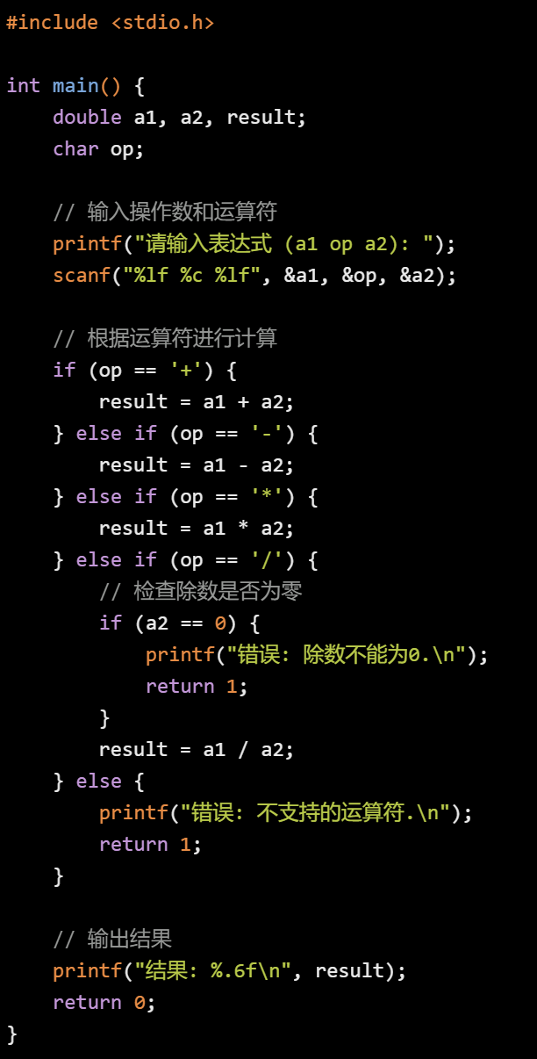
讲解
模拟简单计算器
编写一个模拟简单计算器的程序，计算表达式：a1 op a2的值，要求从键盘输入a1、op、a2。其中a1、a2（作除数时不能为0）为数值，op为运算符+、－、*、/。
输出结果要求为double类型，如输入：1+1，程序应该返回2.000000。

Slide 16
讲解
想知道如何能形成循环，使不符合要求时可以重新输入
while循环：
int flag=0;
while (!flag)
{
输入函数
if(输入正确)
flag=1；
else
输出错误信息
}

Slide 17
讲解
输入相关
  用中文符号 / 缺少分号
  数字写成字母 0->o
功能逻辑相关
  计算公式不完全正确
  余数对应事件不准确（fishing or sleeping）
  判断闰年条件不完整 / 错误；没有考虑平年闰年
  计算因闰年增加的天数变量使用错误；计算天数起始年份不对；没有对当年是否为闰年进行判断
  累加写成赋值
  运算处理逻辑不完整：没有 break
  输出语句位置错误导致不会输出结果

Slide 18

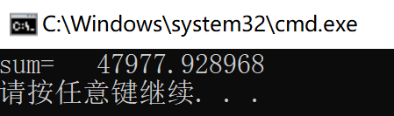
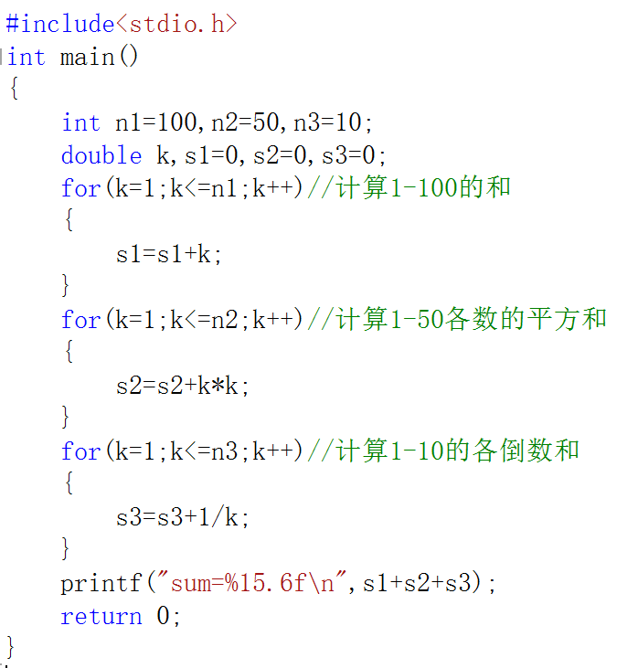
讲解
2. P137 7:

Slide 19
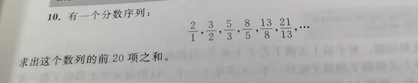
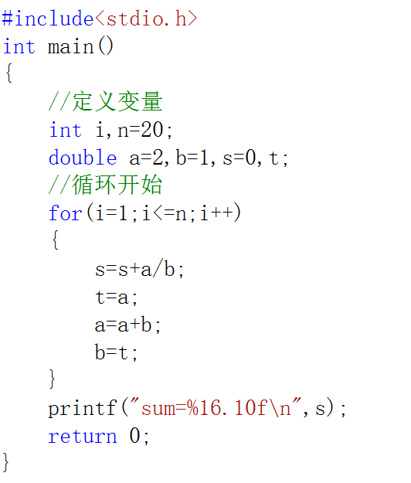
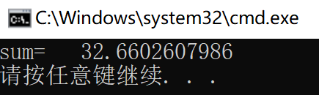
讲解
3. P137 10:

Slide 20
THANKS
谢谢大家

